Slide 1
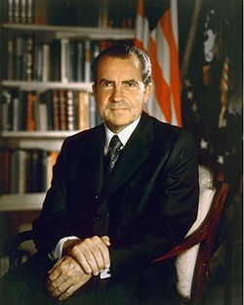
Ричард Никсон

Slide 2
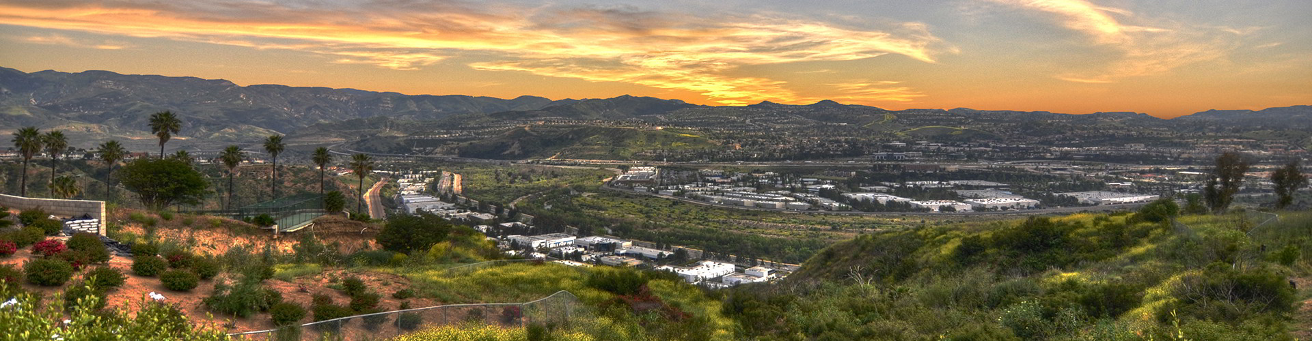
Родился 9 января 1913 г. в Йорба-Линда (штат Калифорния) в семье мелкого торговца. Получил юридическое образование, окончив колледж (1934В 1937—1942 гг. Никсон занимался юридической практикой, являясь совладельцем одной из адвокатских контор. Во время Второй мировой войны он работал в государственном управлении по осуществлению чрезвычайных мероприятий, затем в звании капитан-лейтенанта находился на службе в военно-морских силах США. г.) и Университет Дьюка (1937 г.).

Slide 3
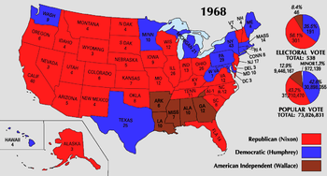
Политическую карьеру Никсон начал в Калифорнии. В 1946 и 1948 гг. он избирался членом палаты представителей; в 1950 г. прошёл от этого штата в сенат по спискам Республиканской партии. В 1953—1961 гг. Никсон — вице-президент США в правительстве Д. Эйзенхауэра.Потерпев поражение на президентских выборах 1960 г., он вернулся к юридической практике. Продолжая активно участвовать в политической жизни, Никсон осенью 1968 г. одержал победу на президентских выборах и в 1969 г. стал президентом США.

Slide 4
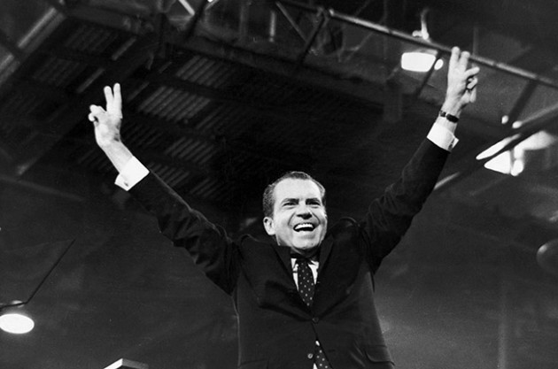
В 1972 г. его переизбрали на второй срок. Во внутренней политике Никсон был умеренным консерватором. Несмотря на серьёзную оппозицию в конгрессе, он урезал федеральные расходы на социальные программы, проводил курс на сокращение субсидий фермерским хозяйствам, остановил либерализацию судебной системы. В международных делах президент был прежде всего озабочен выполнением своего предвыборного обещания прекратить участие американцев во вьетнамской войне (1964—1973 гг.) и добиться «почётного мира». В начале 70-х гг. наметился позитивный поворот и в подходе администрации Никсона к отношениям между США и СССР.

Slide 5
В 1974 г. разразился Уотергейтский скандал, связанный с именем Никсона. Комитет Республиканской партии по переизбранию президента в период кампании 1972 г. предпринял попытку установить подслушивающее устройство в штаб-квартире Демократической партии в отеле в Вашингтоне. Никсон под угрозой обвинения в причастности к этим событиям вынужден был уйти в отставку (1974 г.). Он поселился в своём калифорнийском поместье и написал серию мемуаров. Умер 22 апреля 1994 г. в Нью-Йорке.

Slide 6
Автор идеи: Н. Н. Морозова
Главный редактор: Д. Первухин
Картинки и презентация: А. Загребельный
Всем спасибо за внимание

